Slide 1

静电场
第一章

Slide 2
学案8 习题课：电场能的性质
目标定位
1.理解电势能、电势差、电势、等势面的概念.
2.能求解电场力做的功和电场中的电势.
3.掌握匀强电场中电势差与电场强度的关系.

Slide 3
知识探究
自我检测

Slide 4
一、电势、电势能、电场力做功的综合分析
知识探究
问题设计
计算电场力做功的方法，常见的有以下几种：
(1)利用电场力做功与电势能的关系求解，
W_{AB}＝E_{pA}－E_{pB}.
(2)利用W＝Fd求解，此公式只适用于匀强电场.
(3)利用公式W_{AB}＝qU_{AB}求解.
(4)利用动能定理求解.

Slide 5
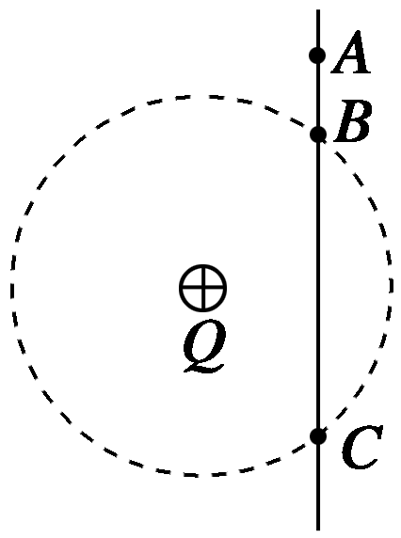
例1 如图1所示，光滑绝缘细杆竖直放置，它与以正点电荷Q为圆心的某圆交于B、C两点，质量为m、带电荷量－q的有孔小球从杆上A点无初速度下滑，已知q≪Q，AB＝h，小球滑到B点时的速度大小为 .求小球由A到B的过程中静电力做的功及A、B两点间的电势差.
图1

Slide 6
解析 因为Q是正点电荷，所以以Q为圆心的圆面是一个等势面，这是一个重要的隐含条件，由A到B过程中静电力是变力，所以不能直接用W＝Fx来解，只能考虑应用功能关系求解.
因为杆是光滑的，所以小球从A到B过程中只有两个力做功：静电力做功W和重力做功mgh，由动能定理得：

Slide 8
二、电场线、等势面和运动轨迹等方面的综合
1.已知等势面的形状分布，根据电场线与等势面相互垂直可以绘制电场线.
2.由电场线和等差等势面的疏密，可以比较电场强度大小，从而确定电场力或者加速度的大小.
3.由电荷的运动轨迹可以判断电荷受力方向；由力和速度方向的关系确定电场力做功的正负，从而判断电势能和动能的变化情况.

Slide 9
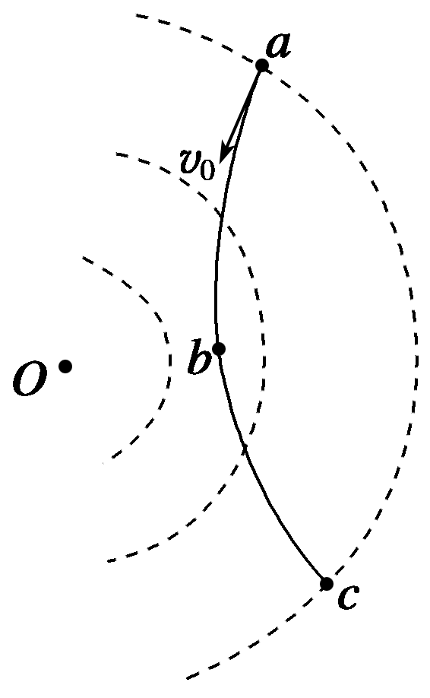
例2 如图2所示，O是一固定的点电荷，虚线是
该点电荷产生的电场中的三条等势线，正点电荷
q在仅受电场力的作用下沿实线所示的轨迹从a处
运动到b处，然后又运动到c处.由此可知( )
A.O为负电荷
B.在整个过程中q的电势能先变小后变大
C.在整个过程中q的加速度先变大后变小
D.在整个过程中，电场力做功为零
图2

Slide 10
解析 由运动轨迹分析可知q受到库仑斥力的作用，O点的点电荷应为正电荷，A错.
从a到b的过程q受到逐渐变大的库仑斥力，速度逐渐减小，加速度增大，电势能逐渐增大；
而从b到c的过程q受到逐渐变小的库仑斥力，速度逐渐增大，加速度减小，电势能逐渐减小，B错，C对.
由于a、c两点在同一等势面上，整个过程中，电场力不做功，D对.
答案 CD

Slide 11
三、等分法确定等势点(等势线)
根据“匀强电场中，任意方向上，平行且相等的两个线段之间的电势差相等”，先确定电势相等的点，画出等势面；根据电场线和等势面的关系，画出电场线.

Slide 12
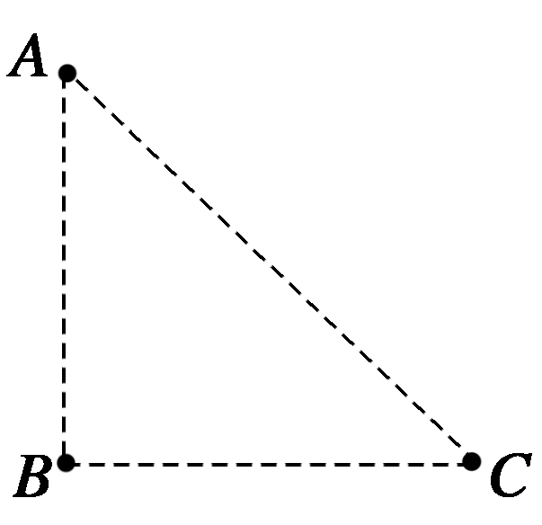
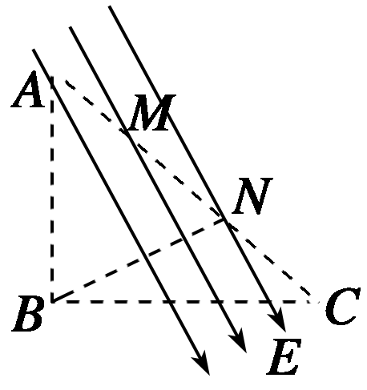
例3 如图3所示，A、B、C是匀强电场中等腰
直角三角形的三个顶点，已知A、B、C三点的
电势分别为φ_{A}＝15 V，φ_{B}＝3 V，φ_{C}＝－3 V，
试确定场强的方向，并画出电场线.
图3
则U_{AM}＝U_{MN}＝U_{NC}＝6 V，由此可知，φ_{N}＝3 V，

Slide 13
φ_{M}＝9 V，B、N两点等电势，BN的连线即为等势线，那么电场线与BN垂直.电场强度的方向为电势降低的方向：斜向下.
答案 见解析

Slide 14
四、电场与力学的综合问题
带电体在电场中的平衡问题和一般的平衡问题相同，在原有受力分析的基础上增加了电场力，根据带电体在电场中的平衡情况列出平衡方程.当带电体在电场中做加速运动时，可用牛顿运动定律和动能定理求解.

Slide 15
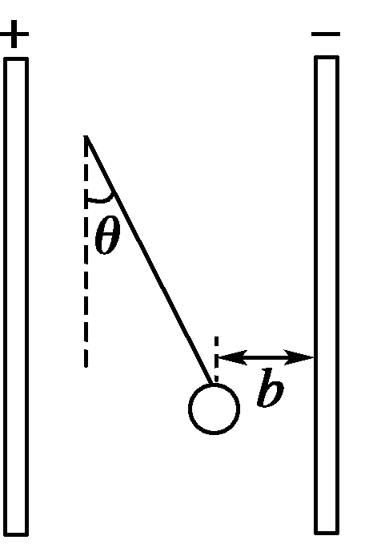
例4 竖直放置的两块足够长的平行金属板间有匀强电场.其电场强度为E，在该匀强电场中，用丝线悬挂质量为m的带电小球，丝线跟竖直方向成θ角时小球恰好平衡，如图4所示.请问：
图4

Slide 16
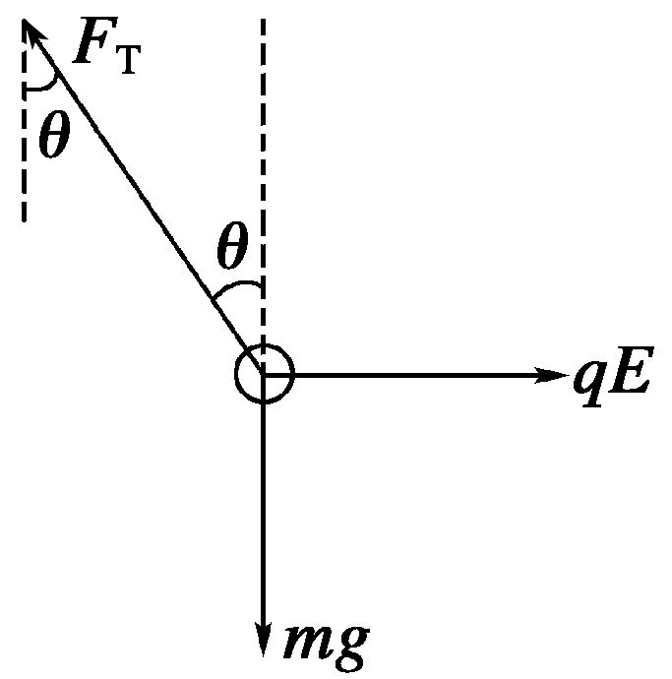
(1)小球带电荷量是多少？
解析 由于小球处于平衡状态，对小球受力分析如图所示
F_{T}sin θ＝qE ①
F_{T}cos θ＝mg ②

Slide 17
(2)若剪断丝线，小球碰到金属板需多长时间？
而剪断丝线后小球所受电场力和重力的合力与未剪断丝线时丝线的拉力大小相等，

Slide 18

小球由静止开始沿着丝线拉力的反方向做匀加速直线运动，

Slide 19
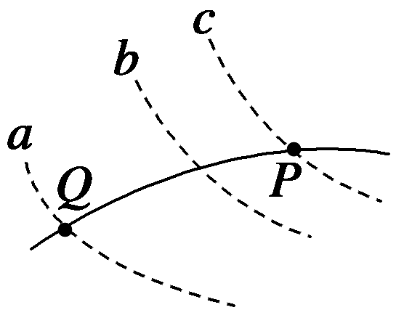
1
2
3
4
5
自我检测
1.(等势面、电场线和运动轨迹的综合)如图5所示，虚线a、b、c代表电场中三个等势面，相邻等势面间的电势差相等，实线为一带正电的质点仅在电场力作用下通过该区域时的运动轨迹，P、Q是这条轨迹上的两点，据此可知( )
图5

Slide 20
1
2
3
4
5
A.三个等势面中，a的电势最高
B.带电质点通过P点时电势能较大
C.带电质点通过P点时动能较大
D.带电质点通过P点时加速度较大
解析 由轨迹QP可以确定质点的受力方向，由于该质点带正电，所以可以判断P点电势高.由Q到P，电场力做负功，电势能增加，故质点在P点电势能较大，由于P处等势面密集，所以带电质点通过P点时加速度较大.
答案 BD

Slide 21
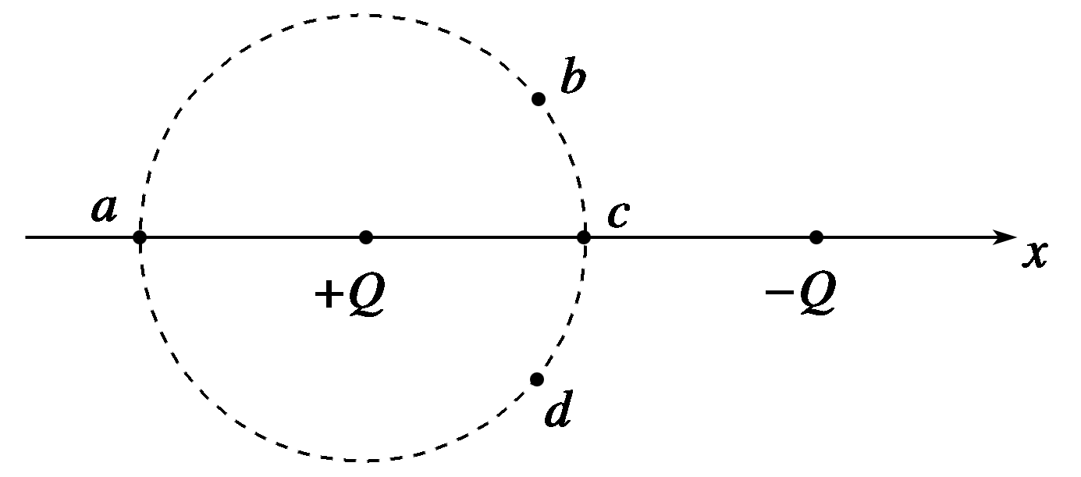
1
2
3
4
5
2.(电势、电势能大小的判断)如图6
所示，在x轴上相距为L的两点固定
两个等量异种电荷＋Q、－Q，虚线
是以＋Q所在点为圆心、 为半径的圆，a、b、c、d是圆上的四个点，其中a、c两点在x轴上，b、d两点关于x轴对称，下列判断不正确的是( )
图6

Slide 22
1
2
3
4
5
A.四个点中c的电势最低
B.b、d两点电势相同
C.将一试探电荷－q从c点沿圆周移至a点，－q的电势能减少
D.b、d两点的电场强度相同
解析 c点在两个电荷连线的中点上，也是在两个电荷连线的中垂线上，所以它的电势和无穷远处的电势相等.而正电荷周围的电场的电势都比它高，即c点的电势在四个点中是最低的，故A正确；

Slide 23
1
2
3
4
5
该电场中的电势关于x轴对称，所以b、d两点的电势相等，故B正确；
c点的电势低于a点的电势，试探电荷－q沿圆周由c点移至a点，电场力做正功，－q的电势能减少，故C正确；
该电场中的电场强度关于x轴对称，所以b、d两点场强大小相等，方向是对称的，不相同，故D错误.
答案 D

Slide 24
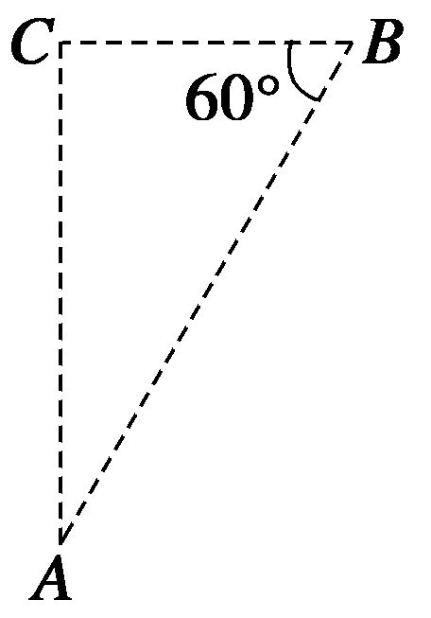
1
2
3
4
5
3.(由等势面定电场线)如图7所示，A、B、C三点都在
匀强电场中，已知AC⊥BC,∠ABC＝60°, ＝20 cm，
把一个电荷量q＝10^{－5} C的正电荷从A移到B，电场力
做功为零；从B移到C，电场力做功为－1.73×10^{－3} J，
则该匀强电场的电场强度的大小和方向为( )
A.865 V/m，垂直AC向左 B.865 V/m，垂直AC向右
C.1 000 V/m，垂直AB斜向上 D.1 000 V/m，垂直AB斜向下
图7

Slide 25
1
2
3
4
5
解析 把电荷q从A移到B，电场力不做功，说明A、B两点在同一等势面上.因该电场为匀强电场，等势面应为平面，故题图中直线AB即为等势线，电场强度方向应垂直于AB，可见，选项A、B错误；

Slide 26
1
2
3
4
5
答案 D

Slide 27
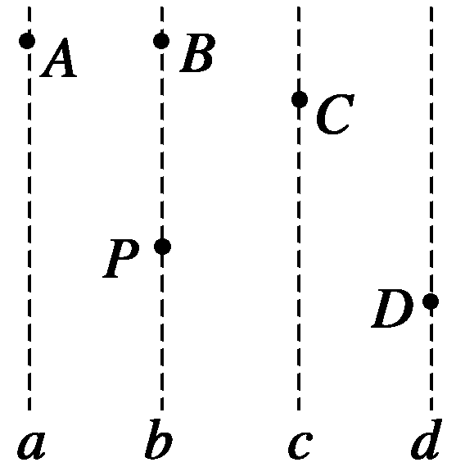
1
2
3
4
5
4.(电势、电势差、电场力做功的计算)如图8所示，
a、b、c、d为匀强电场中四个等势面，相邻等势
面间距离均为2 cm，已知U_{AC}＝60 V，求：
(1)设B点电势为零，求A、C、D、P点的电势；
图8
解析 由题意可知φ_{P}＝φ_{B}＝0
U_{AC}＝60 V，U_{AB}＝U_{BC}，所以U_{AB}＝φ_{A}－0＝30 V
则φ_{A}＝30 V，同理φ_{C}＝－30 V，φ_{D}＝－60 V
答案 30 V －30 V －60 V 0

Slide 28
1
2
3
4
5
(2)将q＝－1.0×10^{－10} C的点电荷由A移到D，电场力所做的功W_{AD}；
解析 W_{AD}＝qU_{AD}＝q(φ_{A}－φ_{D})＝－9.0×10^{－9} J
答案 －9.0×10^{－9} J

Slide 29
1
2
3
4
5
(3)将q＝1.0×10^{－10} C的点电荷由B移到C，再经过D最后回到P，电场力所做的功W_{BCDP}.
解析 由于电场力做功与路径无关，只与初、末位置有关，所以做功为W_{BCDP}＝qU_{BP}＝0.
答案 0

Slide 30
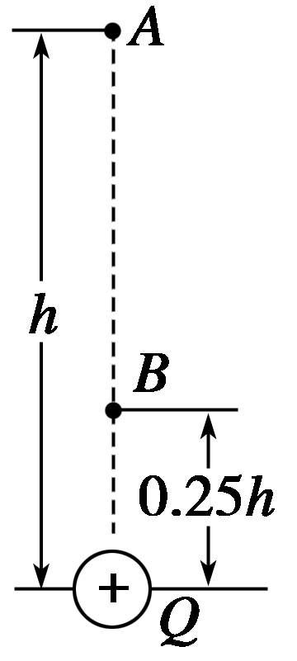
1
2
3
4
5
5.(电场中的动力学问题)如图9所示，Q为固定的正点电荷，A、B两点在Q的正上方和Q相距分别为h和0.25h，将另一点电荷从A点由静止释放，运动到B点时速度正好变为零，若此电荷在A点处的加速度大小为 g，求：
图9

Slide 31
1
2
3
4
5
(1)此电荷在B点处的加速度；
答案 3g，方向竖直向上

Slide 32
1
2
3
4
5
(2)A、B两点间的电势差(用Q和h表示).

Slide 33
更多精彩内容请登录
谢谢观看
www.91taoke.com

